Slide 1

Programmeren in C#
Asynchroon programmeren & Concurrency

Slide 2

Synchroon en Asynchroon

Slide 3
Asynchrone functies
Wanneer we een pc, smartphone of tablet kopen, bevatten die meestal meer dan 1 core.
Elke core op een processor kan onafhankelijk van elkaar taken verrichten. Operating systems gebruiken dit om verschillende applicaties naast elkaar te laten draaien.
Ook binnen een enkele core kunnen verschillende applicaties naast elkaar werken. In dit geval krijgt elke thread een deel van de processortijd toegewezen.
App1
Start
sleep
App2
Start

Slide 4
Asynchrone functies
Traditioneel worden alle functies binnen een applicatie synchroon uitgevoerd. Dit maakt het makkelijk om alle taken elkaar te laten opvolgen.
Het grote nadeel is dat bij langdurige operaties het programma geblokkeerd blijft tot de operatie is voltooid.
Daarom kunnen we threading gebruiken om langdurige taken parallel te laten uitvoeren.
De operatie wordt dan op een andere thread uitgevoerd (op dezelfde of een andere core) en gaat niet langer de synchrone flow van de applicatie verstoren.
Maar omdat we niet langer parallel werken, volgt in dit geval de applicatie niet langer de gewone flow van de applicatie.

Slide 5
Asynchrone scenario’s
We gebruiken asynchrone functies meestal in volgende scenario’s:
Wanneer we een ‘responsive UI’ willen maken:
Wanneer we gebruikersinterfaces maken met WPF of Windows Forms is het vervelend voor de gebruiker als langdurige taken de volledige interface blokkeren.
Bij grote operaties op een multi-core toestel.
Indien een device beschikt over meerdere cores en we moeten processorintensieve operaties verrichten is het aangewezen die taken te spreiden over zo veel mogelijk cores die elk een deel van de berekening gaan uitvoeren.
Ahead of time programmatie.
Wanneer we weten dat een device over meerdere cores beschikt en vermoeden dat de gebruiker mogelijk een tijdrovende operatie gaat uitvoeren kunnen we op voorhand al berekeningen uitvoeren zodat het lijkt dat die operatie supersnel wordt uitgevoerd.
Bij parallelle IO operaties.
Wanneer we verschillende netwerk- of diskoperaties moeten uitvoeren die het synchrone verloop van onze app kunnen vertragen of blokkeren, is het dikwijls handig om die in een aparte thread uit te voeren zodat de gewone werking van ons programma kan doorgaan.

Slide 6

Threading

Slide 7
Werken met threads
Een programma is een proces dat door het operating system wordt uitgevoerd in een geïsoleerde omgeving.
Een programma dat een enkele thread gebruikt, heeft alle systeemresources van dit programma voor zichzelf.
Een programma met meerdere threads moet deze resources delen, vooral het gemeenschappelijk geheugen speelt hierbij een belangrijke rol.
Wanneer een programma een nieuwe thread creëert, zal deze bij een multi-core machine dikwijls (deels) gelijktijdig met de main thread lopen.
Wait on thread completion
Main thread
App start
Worker thread
New thread

Slide 8
Werken met threads
We creëren een nieuwe thread door een Thread klasse te instantiëren.
De Thread klasse verwacht een void functie zonder parameters.
We starten de uitvoering van de nieuwe thread door de Start() functie van de thread aan te roepen.
private void ThreadExample () {
Thread t = new Thread(RunLoop);
t.Start();
for(int i = 5000;i >= 0;i--) { a+= $"{(count += 1).ToString()} "; }
t.Join();
}
public void RunLoop() {
int count = 0;
string a="";
for(int i = 0;i < 5000;i++) { a+= $"{(count += 1).ToString()} "; }
}
Join blokkeert de huidige thread tot de andere thread ook klaar is.

Slide 9
Werken met threads
Elke thread krijgt zijn eigen memory stack zodat de lokale variabelen gescheiden blijven.
Zo kunnen we dezelfde functie gelijktijdig op verschillende threads aanroepen.
Gezamenlijke referenties worden natuurlijk wel gedeeld! Hier bestaat het gevaar dat de waarden door verschillende threads herhaaldelijk gedurende hun aanroep worden overschreven.
class ThreadExample {
string _str="";
private void RunThreadExample4(string[] args) {
Thread t1 = new Thread(Run);
t.Start();
Thread t2 = new Thread(Run);
t.Start();
Run();
}
public void Run() {
for(int i = 0;i < loop;i++) { str+= $"{i} "; }
}
}

Slide 10
Werken met threads
We kunnen referenties naar gedeelde velden beschermen door een exclusieve lock te gebruiken.
Zolang de operatie op dit veld duurt, moet een andere thread wachten tot het veld terug wordt vrijgegeven.
We kunnen dit doen met het keyword lock en met behulp van een neutraal object:
public class AsyncDemo {
readonly object _lockObj = new object();
string _shared = "";
public void Run() {
lock(_lockObj) {
_shared += "some text";
}
}
}

Slide 11
Werken met threads
Werken met parameters is mogelijk door de waarde door te geven met de startfunctie.
De functie dient dan een object parameter te declareren en te casten naar het verwachte type.
Er kan maar 1 parameter doorgegeven worden in de aanroep
public void Main() {
Thread t = new Thread(Run);
t.Start("Hallo Wereld");
}
public void Run(object p) {
string str = p as string;
Console.Write(str);
}
Indien we meerdere parameters wensen te gebruiken, kunnen we klassen of een array van waarden gebruiken.

Slide 12
Werken met threads
Het is ook mogelijk om threads te creëren met Lambda expressies.
Lambda expressies maken het mogelijk om data over te brengen naar de thread zonder limitaties van 1 enkel object.
public void Main(int x) {
string txt = "loop = ";
for(int i = 0;I < x ; i++) {
new Thread(() => Console.WriteLine($"{txt} = {i}")).Start();
}
}
In vorige code schuilt echter een verrassend gevaar. Omdat de for loop op een andere thread werkt, kan deze van waarde veranderen tijdens de uitvoering wat soms voor onverwachtse effecten zorgt.
De oplossing hiervoor is om met captured variables te werken.
Hierbij gaan we binnen de for loop een lokale variable aanmaken waar we de i aan toekennen. De compiler kan in dit geval ervoor zorgen dat de lokale variabele steeds goed wordt doorgegeven aan de Lambda.

Slide 13
Fout handeling
Bestaande try catch blokken rond threads hebben geen enkel effect als er zich een fout voordoet tijdens de uitvoering van een functie binnen een thread.
De thread beschikt over een aparte uitvoeringsomgeving met een eigen lokale stack.
Daarom moet elke functie die asynchroon in een thread wordt uitgevoerd een eigen try catch blok bevatten en een eigen fout behandeling.
Indien een exception niet wordt opgevangen zal heel de aplicatie crashen!Voorbeeld
private void CrashDemo() {
try {
string a = null;
new Thread(() => { a = a.ToLower(); }).Start();
} catch(Exception ex) { Console.WriteLine("Error!"); }
}

Slide 14
Threads in een grafische omgeving
Zowel WPF als Windows Forms werken met een threading model waarbij het enkel mogelijk is om grafische elementen aan te spreken vanuit de applicatie thread.
Indien we een waarde willen doorgeven vanuit een andere thread als de main thread moeten we hiervoor de waarde forwarden naar de main thread. Dit noemt met marshalling.
De waarde forwarden naar de UI thread:
Bij WPF gebruiken we BeginInvoke of Invoke op het Dispatcher object van het element.
Bij Windows Forms gebruiken we tevens BeginInvoke of Invoke op de control.

Slide 15
Threads in een grafische omgeving
Een andere mogelijkheid is om SychronizationContext te gebruiken.
We initialiseren de context bij het starten van de applicatie.
Later kunnen we op de SychronizationContext referentie de functie Post gebruiken om de data over te brengen.
protected SynchronizationContext _mainThread = null;
public MainWindow() {
InitializeComponent();
_mainThread = SynchronizationContext.Current;
}
public void SetResultItem(string text) {
_mainThread.Post(t => { ResultBox.Text = text;},null);
}

Slide 16
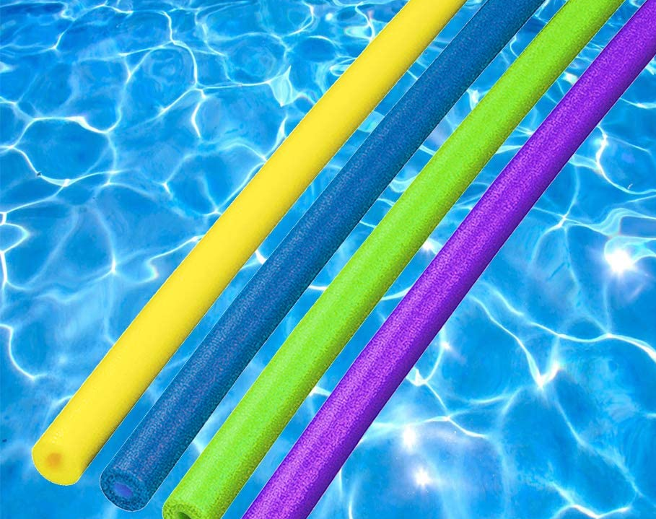
Thread pool

Slide 17
Thread pool
Werken met threads heeft enkele grote valkuilen:
Wanneer we met threads werken, moeten we kijken dat we het systeem niet overbelasten. Een computer heeft een beperkt aantal cores en kan maar een bepaald aantal taken tegelijk aan.
Telkens als we een thread aanmaken moet het systeem een nieuwe lokale stack aanmaken, thread opstarten,…
Om die problemen te vermijden kunnen we werken met een thread pool.
Een thread pool bestaat uit een bepaald aantal threads die hergebruikt kunnen worden om taken uit te voeren.
Door een vast aantal threads te hergebruiken, valt de kost weg om nieuwe threads aan te maken
Door maar een bepaald aantal threads te gebruiken is er geen overbelasting.
Het aantal threads dat gebruikt wordt is bepaald door het systeem dat rekening houdt met het aantal cores, geheugen, processors,…

Slide 18
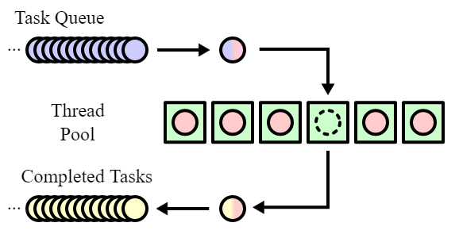
Thread Pool
Omdat er maar een bepaald aantal threads beschikbaar zijn in de thread pool worden de taken in een queue geplaatst tot ze aan de beurt zijn.
Indien een taak is afgerond wordt de plaats in de thread ingenomen door de volgende taak in de queue.
Om de thread pool niet te overbelasten moeten er enkele spelregels in acht genomen worden:
Gebruik de thread pool hoofdzakelijk voor kortlopende taken
Vermijd taken die hoofdzakelijk geblokkeerd zijn of slapend.

Slide 19
Thread Pool
We queuen een taak in de thread pool met de functie ThreadPool.QueueUserWorkItem().
public void Main(int x) {
ThreadPool.QueueUserWorkItem(n => Run("hallo"));
}
public void Run(string str) {
Console.Write(str);
}

Slide 20

Tasks

Slide 21
Tasks
Threads, de low-level manier om parallelle taken te verrichten kent enkele belangrijke tekortkomingen:
Na de join is het niet eenvoudig om een returnwaarde terug te krijgen van de thread.
Als er zich een exception voordoet binnen een thread, is het zeer moeilijk die op een goede manier op te vangen en te behandelen.
Om er zeker van te zijn dat een thread is afgehandeld moeten wij wachten tot de thread effectief klaar is met een join. Dit kan onze main thread soms vrij lang blokkeren.
Al deze tekortkomingen maken het moeilijk om threading op grote schaal toe te passen.
Daarom is er sinds framework 4.0 een nieuwe manier ontwikkeld om met asynchroon programmeren om te gaan, de Task.

Slide 22
Werken met Tasks
Een Task is een meer abstracte manier om een thread voor te stellen, die al dan niet uitgevoerd wordt in een aparte thread.
We kunnen met Tasks gebruik maken van de threadpool als de situatie dat vereist.
Tasks kunnen aan elkaar geregen worden en zo een ononderbroken ketting vormen.
We kunnen makkelijk een task starten met het Task.Run() keyword.
public void Main(int x) {
Task.Run(() => Run("hallo"));
}
public void Run(string str) {
Console.Write(str);
}
Task.Run() geeft een Task object dat je kan gebruiken om het proces te volgen, bijvoorbeeld via de Status field.

Slide 23
Werken met Tasks
Om de Task te synchroniseren kunnen we de Wait functie gebruiken.
De Wait functie is de Task equivalent van Thread.Join
Wait gaat de huidige thread blokkeren tot de task zijn werking is afgelopen.
We kunnen een time-out waarde meegeven in de Task wait. Als de time-out bereikt is vooraleer de taak is afgelopen zal de Wait functie false teruggeven.
public void Main(int x) {
if(!Task.Run(() => LongRunningTask()).Wait(1200)) {
Console.WriteLine("Timeout reached before completion");
}
}
Task zal bij default gebruik maken van de threadpool. Om te vermijden dat langdurende taken de pool bevuilen, gebruiken we Task.Factory.StartNew() met de optie LongRunning. De task zal de operatie buiten de pool uitvoeren.
public void Main(int x) {
Task.Factory.StartNew(() => LongRunningTask(),TaskCreationOptions.LongRunning);
}

Slide 24
Werken met Tasks
Een van de zeer grote voordelen van Task is dat we kunnen werken met return waarden.
De return waarde wordt in dit geval van het type Task<TResult> .
We kunnen later de waarde aanspreken die in Task wordt teruggegeven. Let wel, indien de Task nog niet is beëindigd, zal de huidige thread blokkeren tot de operatie is beëindigd.
We vragen de waarde op met het Result property.
public void Main(int x) {
Task<string> ret=Task.Run(() => { return LongRunningTask(); });
Console.WriteLine(ret.Result);
}
Unhandled exeptions worden doorgegeven aan de ontvanger van de return waarde.

Slide 25
Continuations
Wanneer een Task wordt beëindigd, kunnen we ervoor zorgen dat die onmiddellijk een andere taak uitvoert.
Dit zorgt ervoor dat we niet moeten wachten tot de Task klaar is om gebruik te maken van het resultaat. We voeren in dit geval een actie uit.
We maken hiervoor gebruik van delegates die worden aangeroepen als de taak uitgevoerd is. De Awaiter zorgt voor de afhandeling.
public void Main(int x) {
Task<string> ret=Task.Run(() => { return LongRunningTask(); });
TaskAwaiter<string> awaiter = ret.GetAwaiter();
awaiter.OnCompleted(() => { Console.WriteLine(awaiter.GetResult()); });
}
Een andere manier is het gebruik van ContinueWith op de Task zelf.
public void Main(int x) {
Task<string> ret=Task.Run(() => { return LongRunningTask(); });
ret.ContinueWith(a => { Console.WriteLine(a.Result); });
}

Slide 26

Await
&
async

Slide 27
Awaiting
Om nog makkelijker asynchrone code te kunnen schrijven werden in C# 5.0 de keywords async en await geïntroduceerd.
De compiler gaat functies gedecoreerd met het await en async keyword expanderen naar een continuation scenario.
Als de compiler een await tegenkomt gaat hij een continuation toevoegen aan de aanroep van de functie en onmiddellijk terugkeren naar de aanroepende code.
Wanneer de taak wordt beëindigd keert die automatisch terug naar de delegate die aan de await functie is gekoppeld.
public void Main(int x) {
DisplayResult();
}
public async void DisplayResult() {
string txt=await LongRunningTask();
Console.WriteLine(txt);
}
public Task<string> LongRunningTask() {
return Task.Run(()=> {
return "lang lopende opdracht";});
}
public void DisplayResult() {
TaskAwaiter<string> awaiter=LongRunningTask().GetAwaiter();
awaiter.OnCompleted(() => {
Console.WriteLine(awaiter.GetResult());
});
}

Slide 28
Await in UI omgeving
Omdat de await functie continuation code toevoegt aan de asynchrone aanroep, kunnen we de async – await combinatie ook gebruiken bij een UI omgeving zoals WPF.
We weten van bij de Threading dat de UI steeds moet aangeroepen worden vanuit de main thread.
Vermits de await ervoor zorgt dat er een delegate wordt toegevoegd bij het beëindigen van de asynchrone operatie, gaat de uitvoering van de code ook gewoon verder vanwaar de aanroep gebeurde.

Slide 29

Timers

Slide 30
Timers
Wanneer we op regelmatige tijdstippen acties moeten ondernemen, is de makkelijkste manier om dit te doen, een timer te gebruiken.
Een timer gaat op regelmatige tijdstippen een delegate aanroepen waarin we acties kunnen ondernemen.
Als we een timer willen gebruiken hebben we keuze tussen:
Multi-threaded timers:
System.Threading.Timer
System.Timers.Timer
Single threaded timers:
System.Windows.Fors.Timer => Timer die gebruikt wordt in Windows Forms
System.Windows.Threading.DispatcherTimer => Wordt gebruikt voor WPF
Multi-threaded timers zijn veel accurater als de single threaded tegenpolen.
Single threaded timers zijn vooral handig in een UI omgeving waar we UI componenten vanuit de main thread moeten aanroepen.

Slide 31
Timers
Multi-threaded timers worden gecreëerd door de constructor aan te roepen waarin we de tijdspanne meegeven wanneer het event moet worden aangeroepen, een delegate die het event opvangt en ook de tijdspanne waarna de event aanroepen moeten starten.
_timer = new Timer(OnTimerElapse,null,startTime,eventTime);
We kunnen te allen tijde de timer settings wijzigen met de change functie:
_timer.Change(newTime,newElapseTime);
Indien we een timer willen stoppen kunnen we best eerst de change functie aanroepen en de timer aanroeptijd wijzigen naar oneindig. Daarna kunnen we de timer verwijderen.
Doen we dit niet kan het zijn dat de timer delegate nog enkele keren wordt aangeroepen voordat de garbage collector de timer effectief verwijdert.
_timer.Change(Timeout.Infinite,Timeout.Infinite);
_timer.Dispose();
_timer = null;

Slide 32
Timers
Single threaded timers worden vooral gebruikt bij het ontwikkelen van een GUI, zoals WPF.
Ze hebben als groot voordeel dat ze steeds werken vanuit dezelfde thread als de GUI. Het nadeel is wel dat ze veel minder accuraat zijn.
Bij de creatie van een DispatchTimer moeten buiten de tijd (als TimeSpan) en de delegate ook de Dispatcher meegeven.
Een DispatchTimer moet uitdrukkelijk gestart worden met Start() en kan gestopt worden met Stop().
_dispatcherTimer = new DispatcherTimer(startTimeSpan,DispatcherPriority.Normal,OnTimerElapse,ui.Dispatcher);
_dispatcherTimer.Start();
Anders als bij de multi-threaded timers zal de DispatcherTimer steeds op dezelde thread lopen als de UI dankzij de Dispatcher die we moeten meegeven.

Slide 33
Labo I

